Slide 1
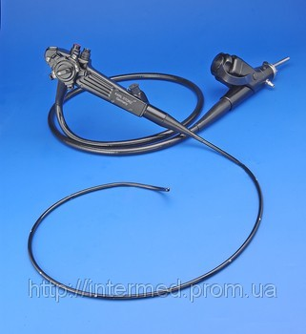
Отделение Эндоскопии

Slide 2
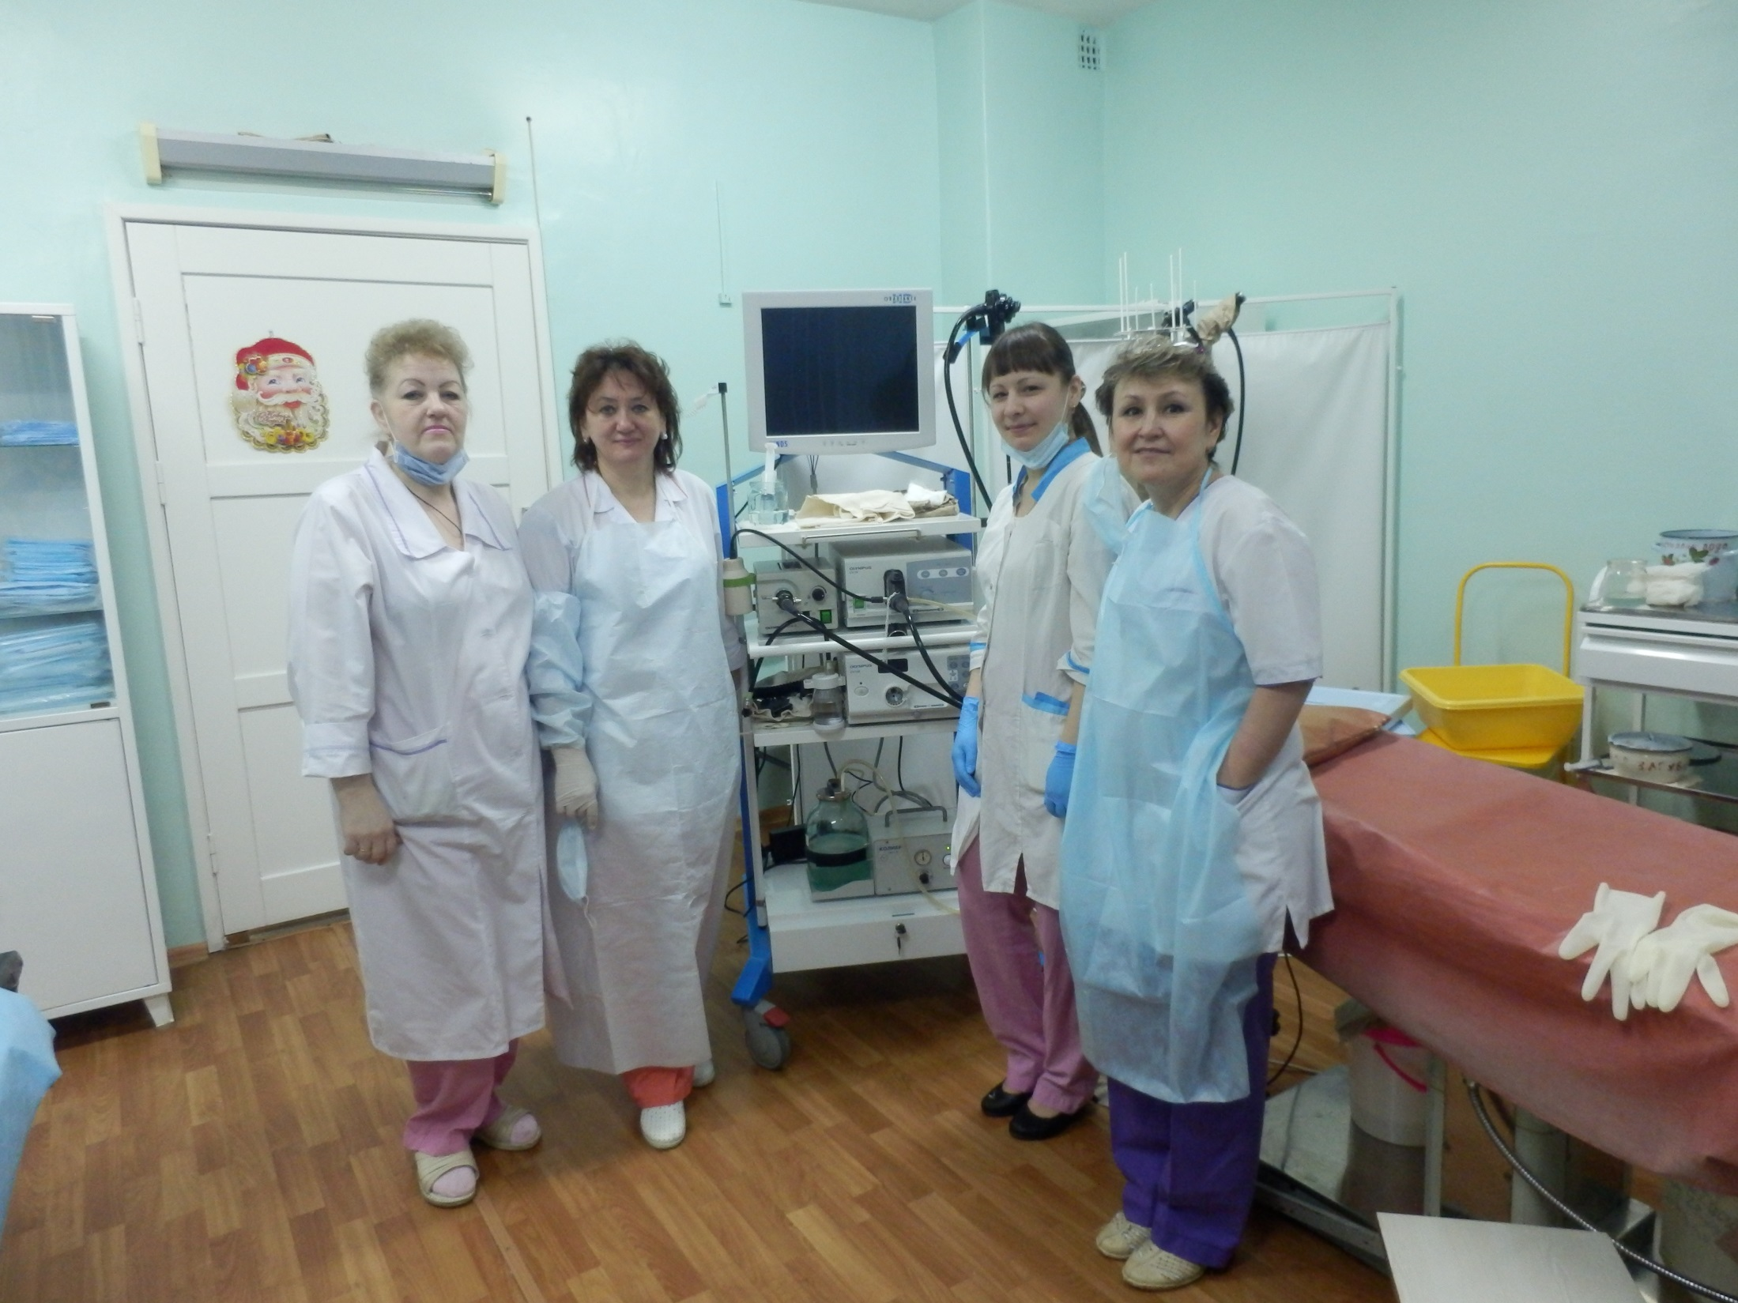
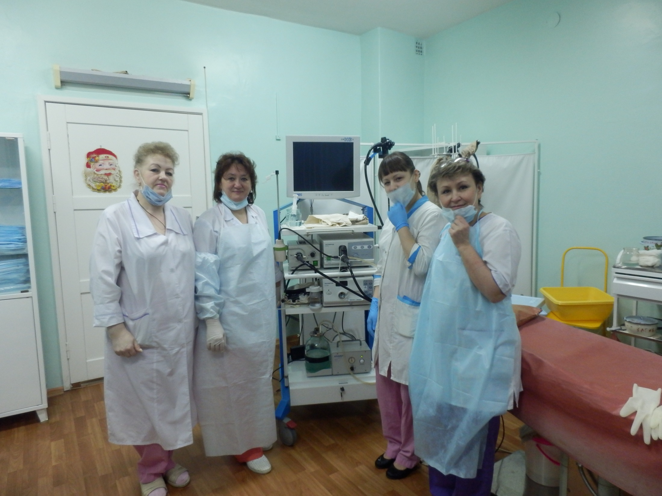

Slide 3
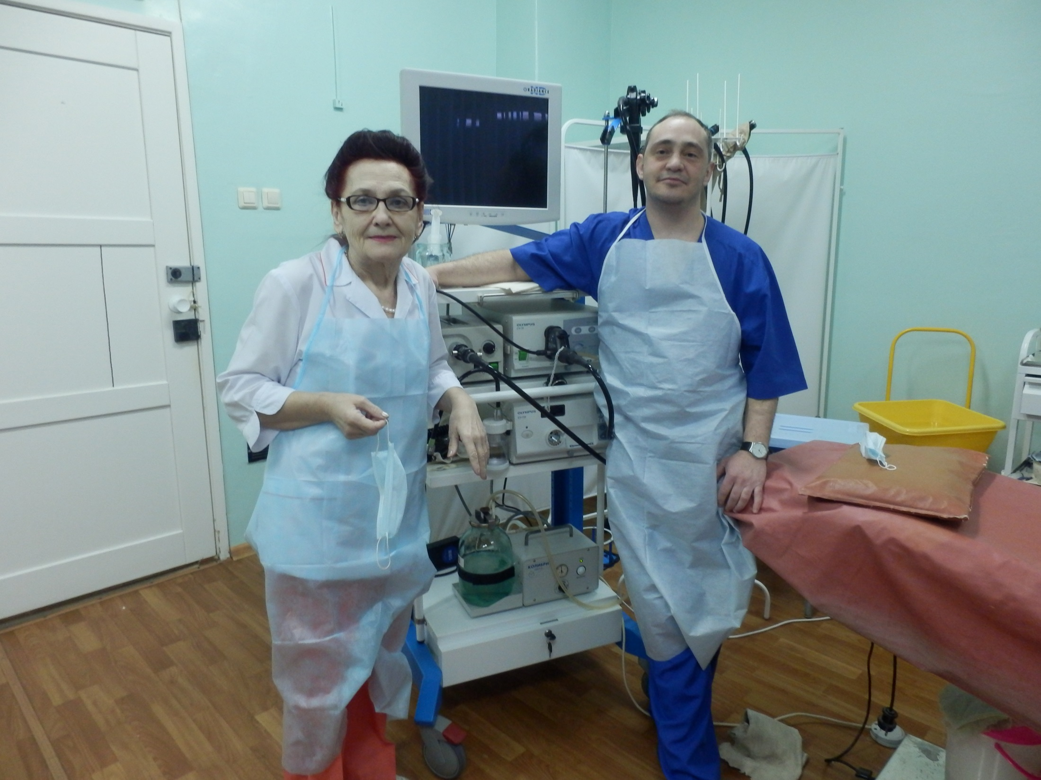

Slide 4
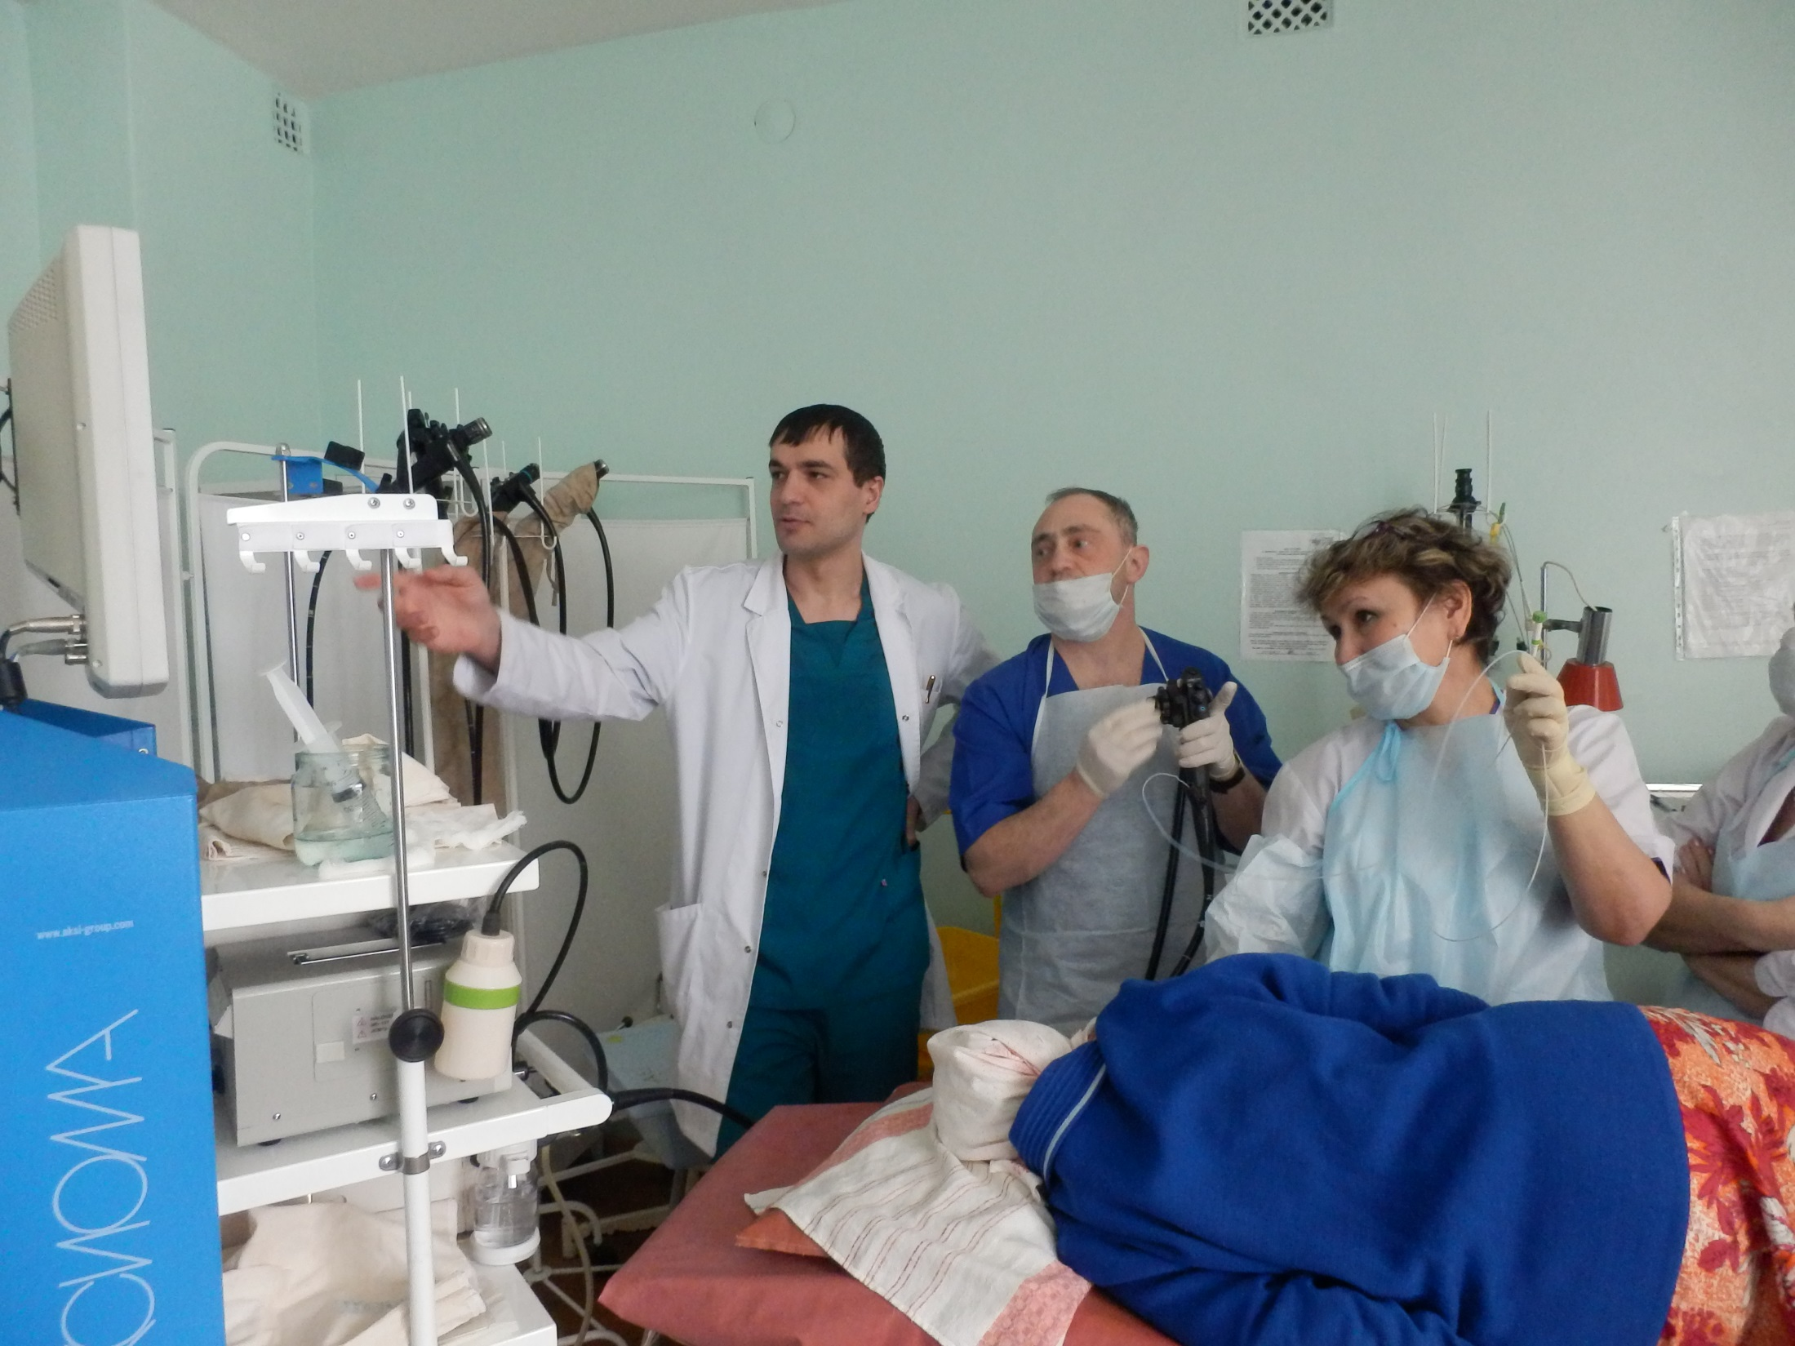

Slide 5
Создано в 1990 году

Slide 6
Расположено на 4-ом этаже

Slide 7
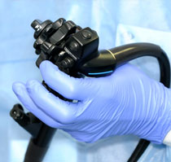
Контактный телефон: 31-10-84

Slide 8
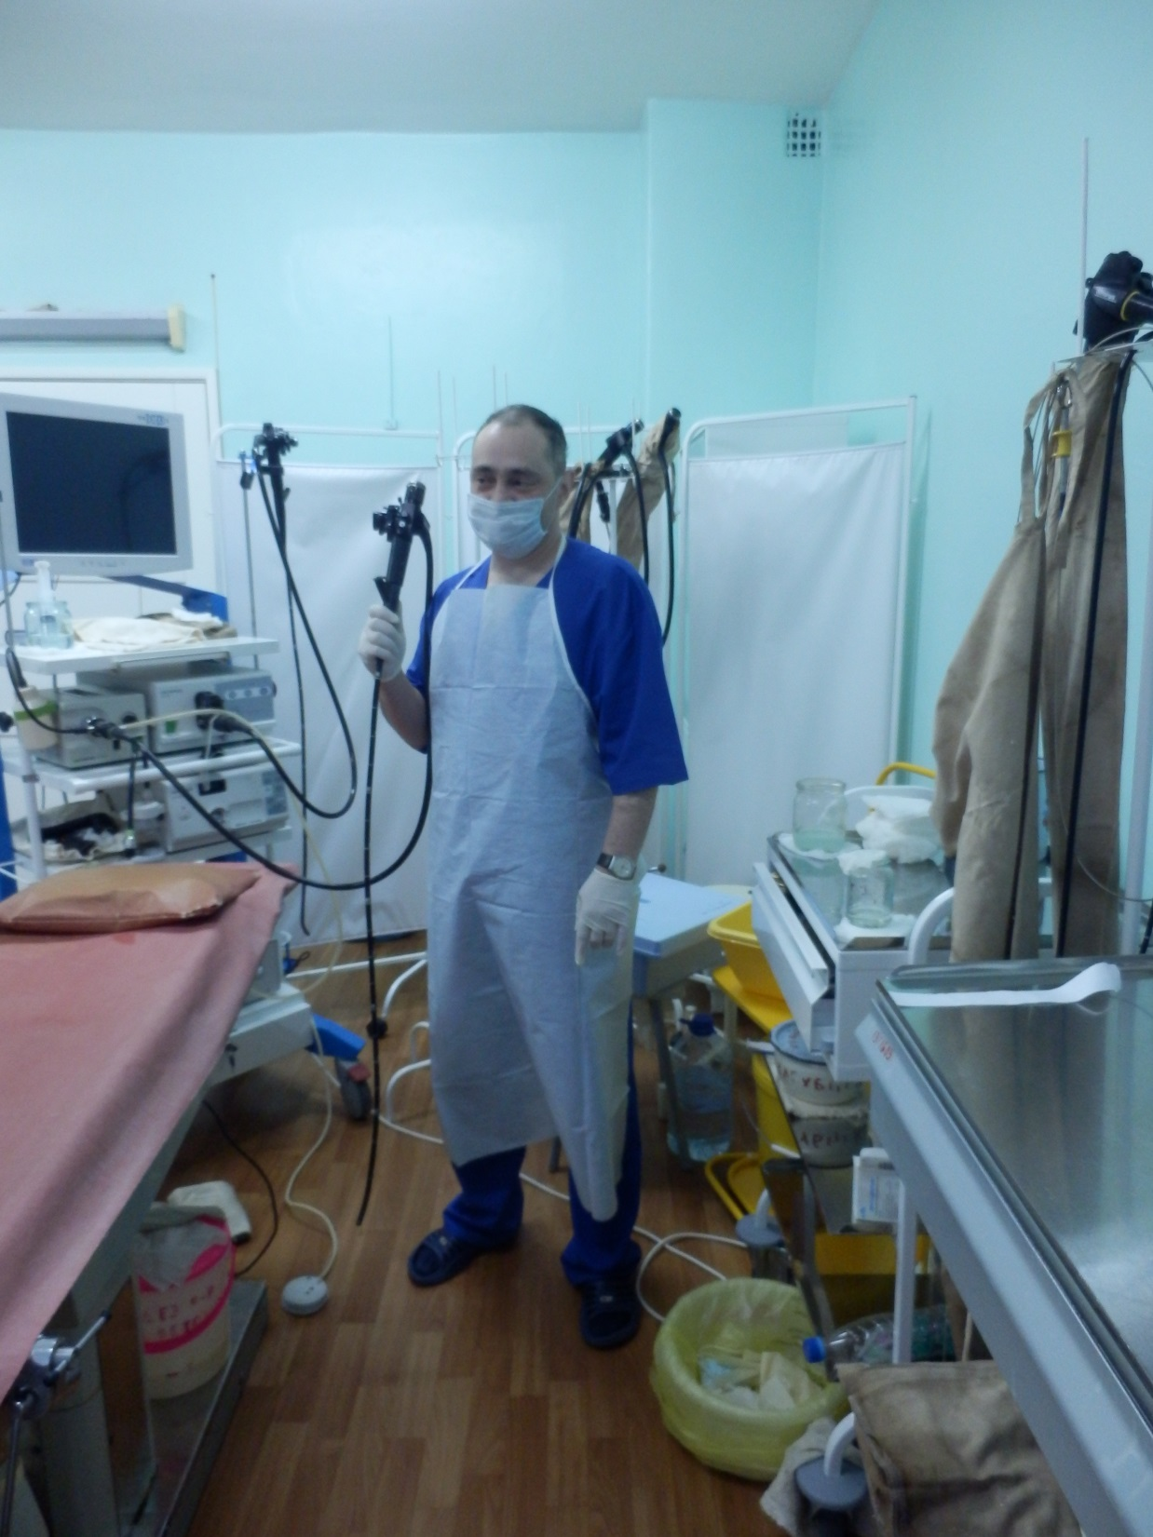
Заведующий отделением: Хаин Вячеслав Владимирович, хирург-эндоскопист

Slide 9
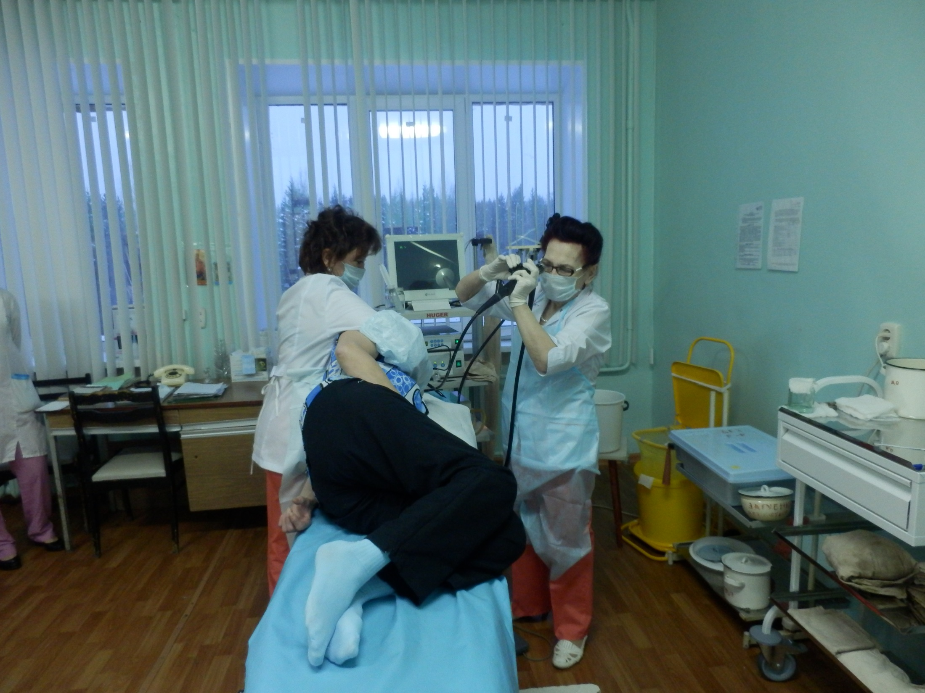
Врач-эндоскопист: Томушкина Любовь Георгиевна, высшая категория.

Slide 10
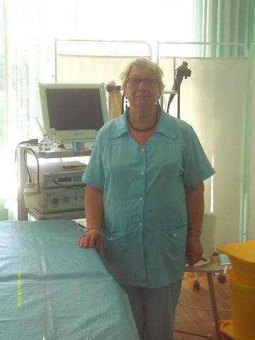
Старшая сестра: Катанцева Анна Егоровна

Slide 11
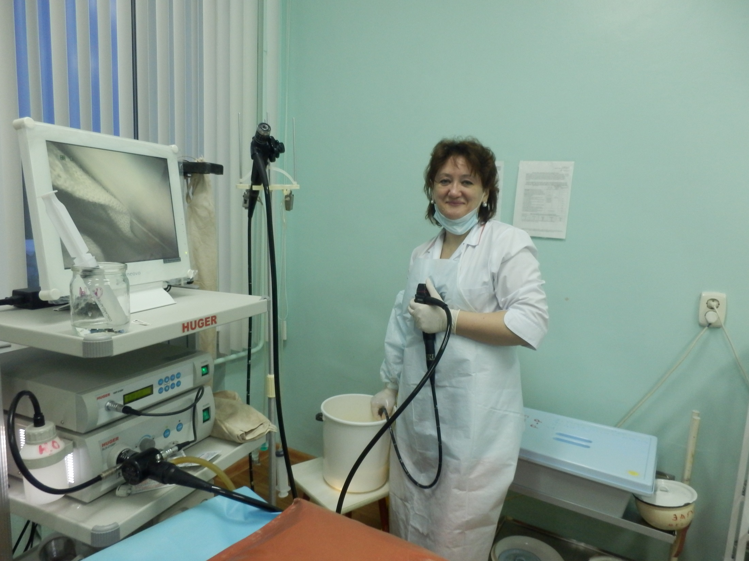
И.о. старшей медицинской сестры: Яровая Елена Юрьевна, высшая категория

Slide 12
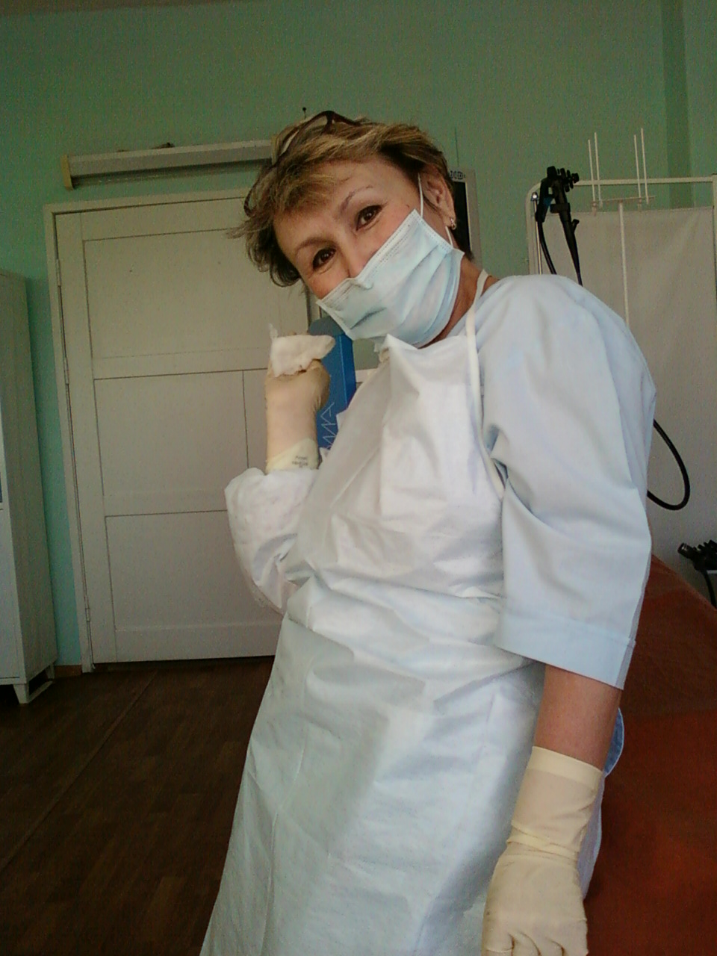
Медицинская сестра: Шарова Ирина Сергеевна, категория высшая.

Slide 13
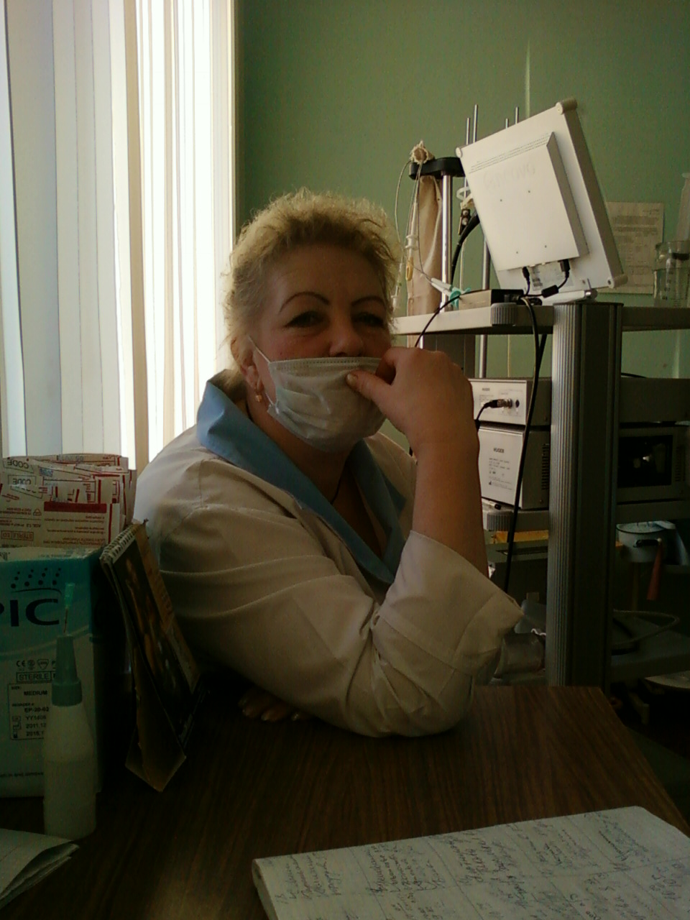
Санитарка: Харина Светлана Владимировна

Slide 14
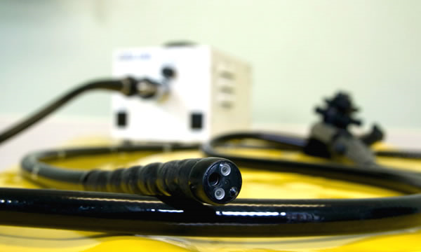
Виды обследования:

Slide 15
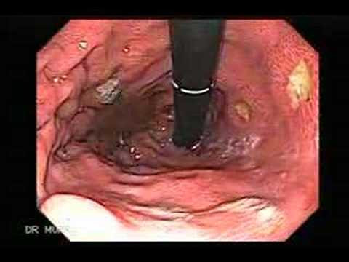
Фиброгастродуоденоскопия

Slide 16
Ректороманоскопия

Slide 17
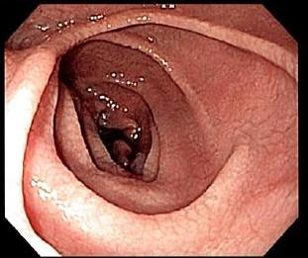
Фиброколоноскопия

Slide 18
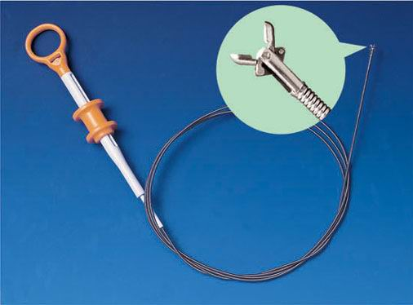
Взятие биопсии

Slide 19
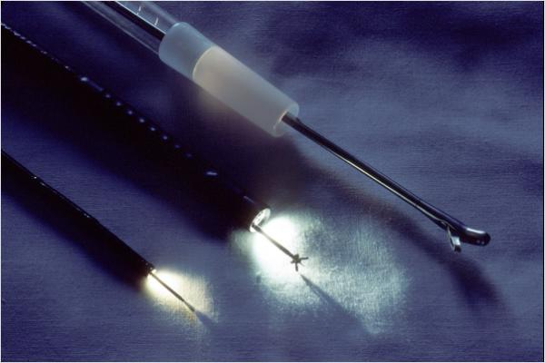
Виды операций:

Slide 20
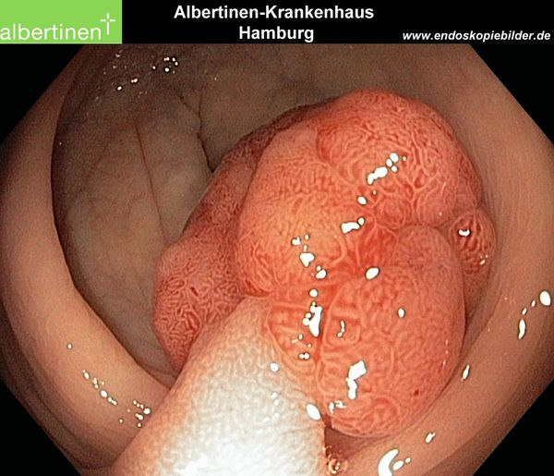
Полипэктомия

Slide 21
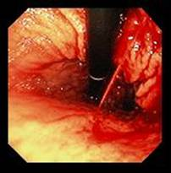
Остановка кровотечений

Slide 22
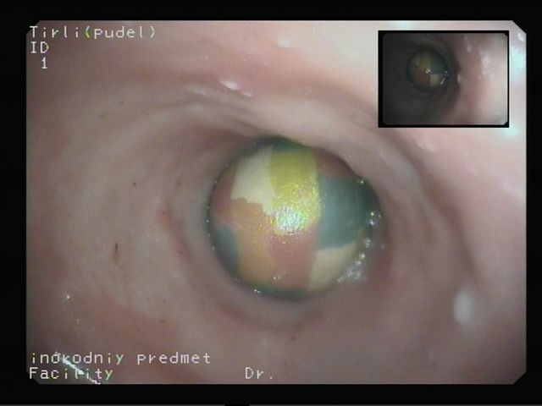
Удаление инородных тел

Slide 23
В планах на будущее:

Slide 24
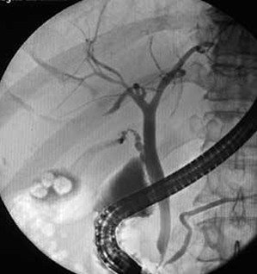
Эндоскопическая ретроградная холангиопанкреатография

Slide 25
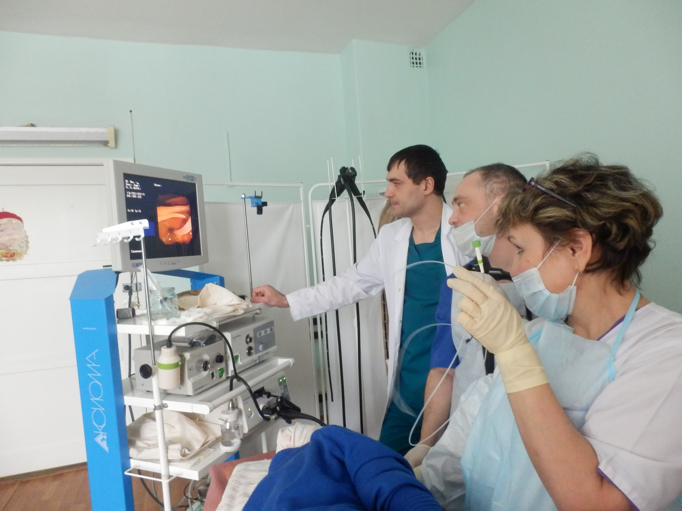

Slide 26
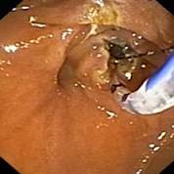
Эндоскопическая папиллосфинктеротомия

Slide 27
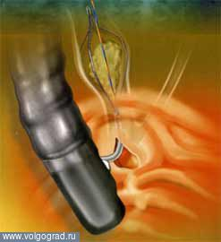
Удаление камней холедоха

Slide 28
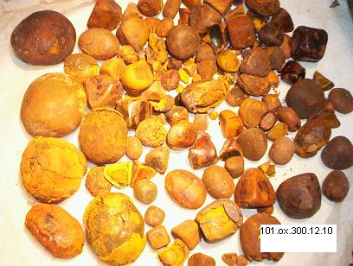
Дробление камней холедоха

Slide 29
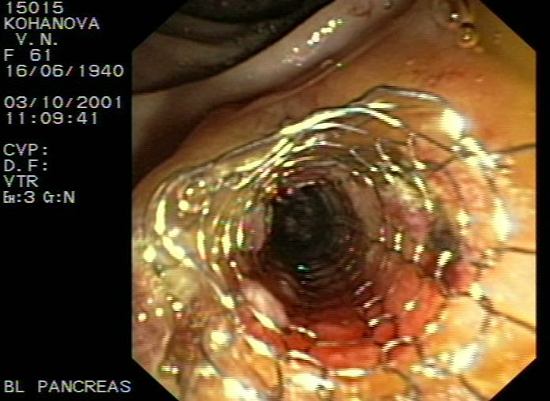
Стентирование стенозов различного генеза

Slide 30
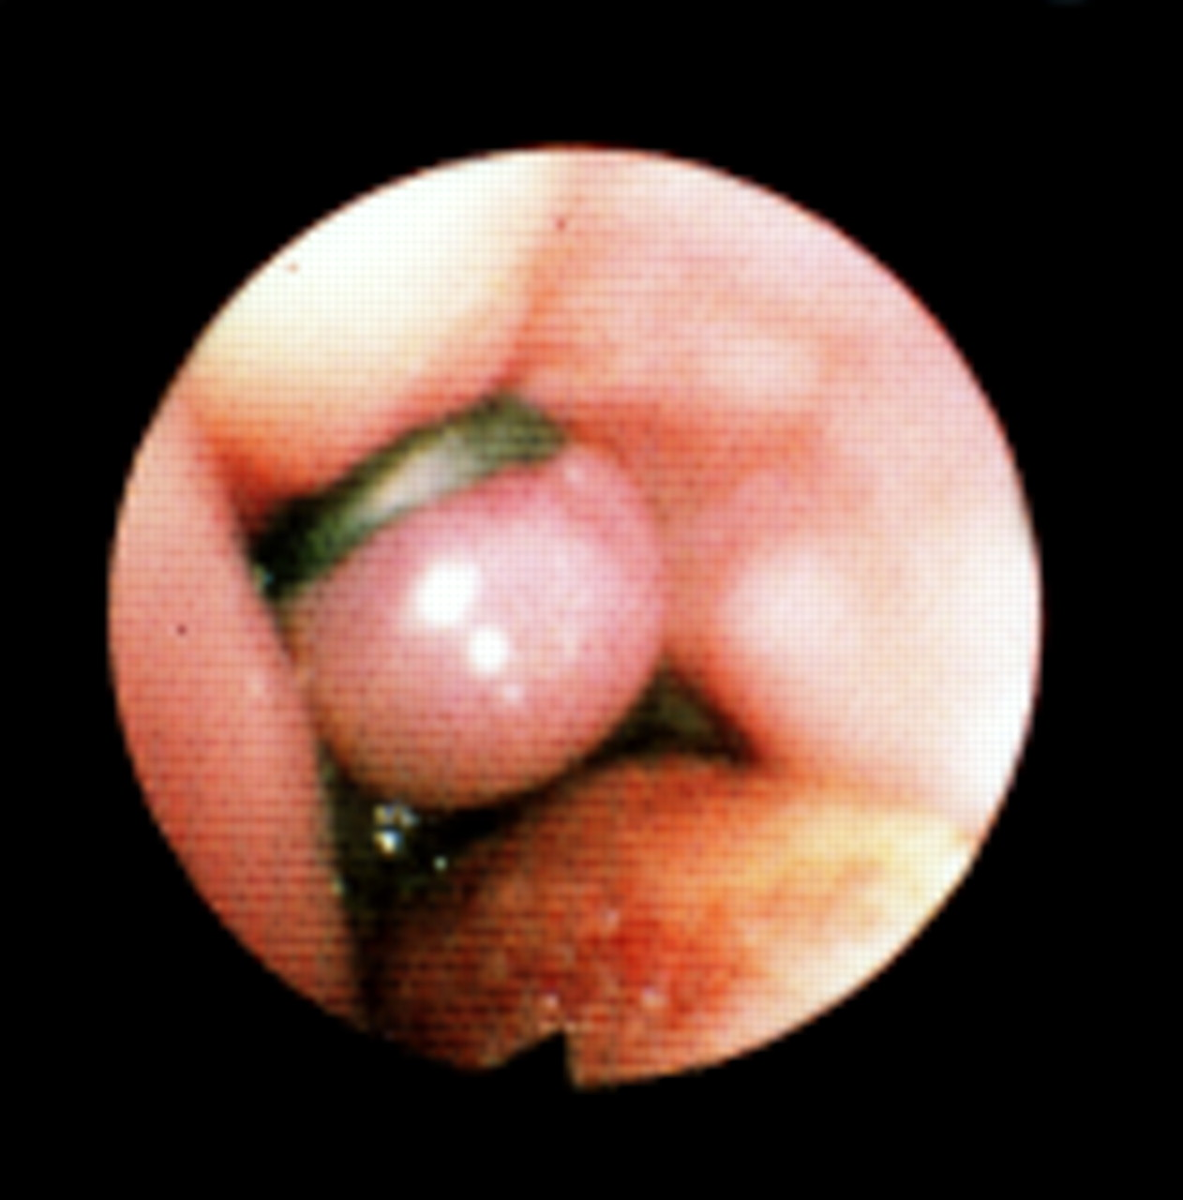
Лигирование и склерозирование варикозно-расширенных вен пищевода

Slide 31
Будьте здоровы!

